Slide 1
Länsi-Suomen biitsin status
Maarit Bendecon
Biitsivastaava

Slide 2
Länsi-Suomen Beach Volley Biitsileiritys
Alueella pidettiin ensimmäiset biitsileirit joulun jälkeen sekä Jyväskylässä että Vaasassa. Jyväskylän leiri toteutettiin 2- päiväisenä ja Vaasan 1-päiväisenä.
Leireillä oli mukana n 30 junioria ikäluokista U14 → U18
Seuraavat alueen leirit tullaan järjestämään syksyllä 2019

Slide 3
Länsi-Suomen Beach Volley Junioreiden SM-Kiertue
Kiinnostus beachin pelaamiseen on selvästi nousussa.
Kesän junioreiden SM-kiertueella on selvästi enemmän pareja alueeltamme kuin aikaisempina vuosina ja menestystäkin on tullut jo. ☺
Biitsi on suositeltava kesälaji lentopalloilijoille ja vie nuoria pelaajia taidoiltaan huikeasti eteenpäin kesän aikana

Slide 4
Länsi-Suomen Beach Volley Valmentajakoulutus
Järjestimme yhdessä Idän aluejaoston kanssa yhteisen ilmaisen biitsivalmentajatapaamisen Jyväskylässä maaliskuun lopussa ja paikalla saapui vajaa 20 aiheesta kiinnostunutta kuulemaan maajoukkuevalmentaja Toni Vahelan ajatuksia ja oppeja valmentamisesta.
Koulutuksen toinen osa järjestettiin huhtikuussa Kuopiossa.
Valmentajakoulutukselle on selvästi tarvetta, koska koulutuksiin saapui ihmisiä ympäri Suomen.

Slide 5
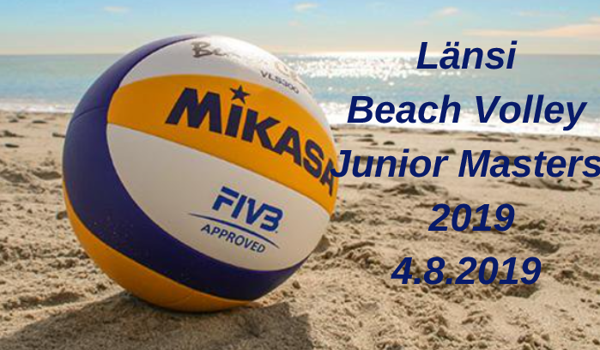
Länsi-Suomen Beach Volley Lännen Biitsimestaruusturnaus
Järjestäviä seuroja ei ole vielä ilmoittautunut
Yhteydenotot: Maarit Bendecon, 040-4141792

Slide 6
Länsi-Suomen Beach Volley Biitsin talviharjoittelu alueella
Tällä hetkellä tiedossa olevia biitsihalleja on Jyväskylässä ja Vaasassa
Näissä halleissa on mahdollista harjoitella läpi vuoden ja paikalliset aktiivit järjestävät niissä erilaista toimintaa
Rohkaisen seuroja järjestämään säännöllistä toimintaa jolla mahdollistetaan hallien säilyminen biitsikäytössä.

